Slide 1
BASES AND RANK OF A MATRIX
Oleh :
Mohammad Eksa Hardian (23051204115)
Alif Rasyid Febriansyah (23051204131)
Mu’izuddin Ahmad Gani (23051204133)

Slide 2


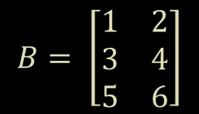
MATRIX DEFINITION
Matriks adalah susunan angka atau objek matematika lainnya yang disusun dalam bentuk baris dan kolom sehingga membentuk suatu persegi.
Contoh matriks :
$$B= \left[\begin{matrix}1 & 2 \\ 3 & 4 \\ 5 & 6\end{matrix}\right]$$
$$I= \left[\begin{matrix}1 & 0 & 0 \\ 0 & 1 & 0 \\ 0 & 0 & 1\end{matrix}\right]$$
$$A= \left[\begin{matrix}a & b \\ c & d\end{matrix}\right]$$

Slide 3

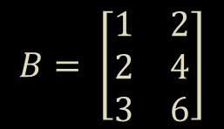
RANK
Definisi rank suatu matriks adalah bilangan yang menunjukkan banyaknya maksimum kolom atau baris yang saling independen.
$$B= \left[\begin{matrix}1 & 2 \\ 2 & 4 \\ 3 & 6\end{matrix}\right]$$
$$I= \left[\begin{matrix}1 & 0 & 0 \\ 0 & 1 & 0 \\ 0 & 0 & 1\end{matrix}\right]$$
$$A= \left[\begin{matrix}1 & 2 \\ 0 & 3\end{matrix}\right]$$
Rank = 2
Rank = 1
Rank = 3

Slide 4
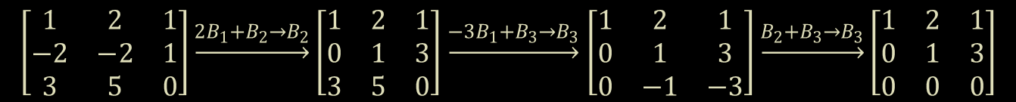
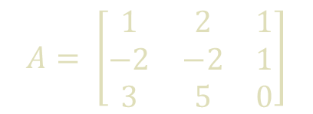
CARA MENCARI RANK
Row Reduction (Reduksi Baris)
$$A= \left[\begin{matrix}1 & 2 & 1 \\ −2 & −2 & 1 \\ 3 & 5 & 0\end{matrix}\right]$$
$$\left[\begin{matrix}1 & 2 & 1 \\ −2 & −2 & 1 \\ 3 & 5 & 0\end{matrix}\right]\underset{→}{2B_{1}+B_{2}→B_{2}}\left[\begin{matrix}1 & 2 & 1 \\ 0 & 1 & 3 \\ 3 & 5 & 0\end{matrix}\right]\underset{→}{−3B_{1}+B_{3}→B_{3}}\left[\begin{matrix}1 & 2 & 1 \\ 0 & 1 & 3 \\ 0 & −1 & −3\end{matrix}\right]\underset{→}{B_{2}+B_{3}→B_{3}}\left[\begin{matrix}1 & 2 & 1 \\ 0 & 1 & 3 \\ 0 & 0 & 0\end{matrix}\right]$$
Rank dari matriks A adalah 2

Slide 5
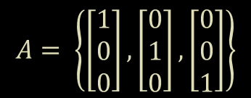
BASES
Bases (basis) adalah suatu ukuran tertentu yang menyatakan komponen dari sebuah vektor.
$$A= \left\{\left[\begin{matrix}1 \\ 0 \\ 0\end{matrix}\right],\left[\begin{matrix}0 \\ 1 \\ 0\end{matrix}\right],\left[\begin{matrix}0 \\ 0 \\ 1\end{matrix}\right]\right\}$$
Himpunan vektor A akan dikatakan menghasilkan 3 kolom. Maka akan diketahui basis tersebut ada 3.

Slide 6
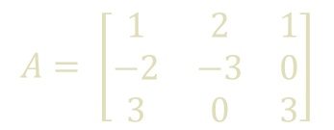
CARA MENCARI BASES
Row Reduction (Reduksi Baris)
$$A= \left[\begin{matrix}1 & 2 & 1 \\ −2 & −3 & 0 \\ 3 & 0 & 3\end{matrix}\right]$$

Slide 7
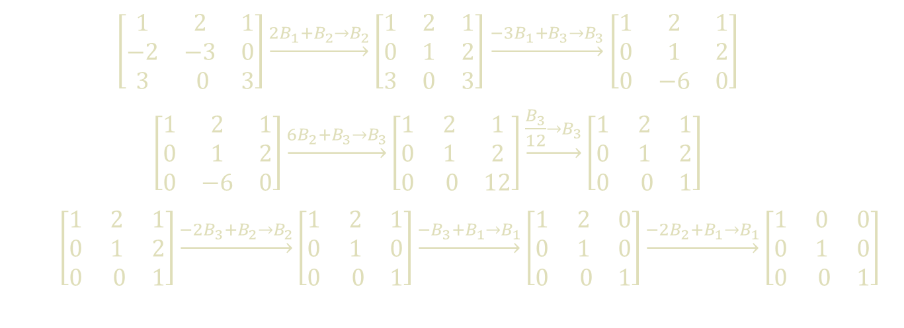
CARA MENCARI BASES
Row Reduction (Reduksi Baris)
$$\left[\begin{matrix}1 & 2 & 1 \\ −2 & −3 & 0 \\ 3 & 0 & 3\end{matrix}\right]\underset{→}{2B_{1}+B_{2}→B_{2}}\left[\begin{matrix}1 & 2 & 1 \\ 0 & 1 & 2 \\ 3 & 0 & 3\end{matrix}\right]\underset{→}{−3B_{1}+B_{3}→B_{3}}\left[\begin{matrix}1 & 2 & 1 \\ 0 & 1 & 2 \\ 0 & −6 & 0\end{matrix}\right]$$
$$\left[\begin{matrix}1 & 2 & 1 \\ 0 & 1 & 2 \\ 0 & −6 & 0\end{matrix}\right]\underset{→}{{6B}_{2}+B_{3}→B_{3}}\left[\begin{matrix}1 & 2 & 1 \\ 0 & 1 & 2 \\ 0 & 0 & 12\end{matrix}\right]\underset{→}{\frac{B_{3}}{12}→B_{3}}\left[\begin{matrix}1 & 2 & 1 \\ 0 & 1 & 2 \\ 0 & 0 & 1\end{matrix}\right]$$
$$\left[\begin{matrix}1 & 2 & 1 \\ 0 & 1 & 2 \\ 0 & 0 & 1\end{matrix}\right]\underset{→}{{−2B}_{3}+B_{2}→B_{2}}\left[\begin{matrix}1 & 2 & 1 \\ 0 & 1 & 0 \\ 0 & 0 & 1\end{matrix}\right]\underset{→}{{−B}_{3}+B_{1}→B_{1}}\left[\begin{matrix}1 & 2 & 0 \\ 0 & 1 & 0 \\ 0 & 0 & 1\end{matrix}\right]\underset{→}{{−2B}_{2}+B_{1}→B_{1}}\left[\begin{matrix}1 & 0 & 0 \\ 0 & 1 & 0 \\ 0 & 0 & 1\end{matrix}\right]$$

Slide 8

CARA MENCARI BASES
Row Reduction (Reduksi Baris)
$$A= \left[\begin{matrix}1 & 2 & 1 \\ −2 & −3 & 0 \\ 3 & 0 & 3\end{matrix}\right]$$
$$bases A= \left\{\left[\begin{matrix}1 \\ −2 \\ 3\end{matrix}\right],\left[\begin{matrix}2 \\ −3 \\ 0\end{matrix}\right],\left[\begin{matrix}1 \\ 0 \\ 3\end{matrix}\right]\right\}$$

Slide 9
KESIMPULAN
Dapat disimpulkan. Cara yang paling efektif untuk mencari nilai bases dan rank adalah dengan cara penyederhanaan matriks yang biasa disebut juga dengan row reduction (reduksi baris).

Slide 10
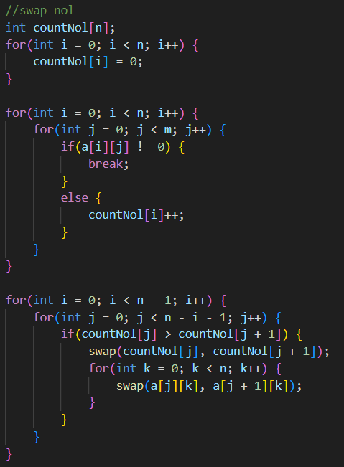
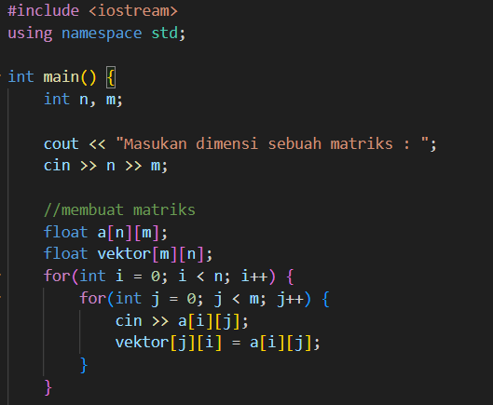
KODE PROGRAM

Slide 11
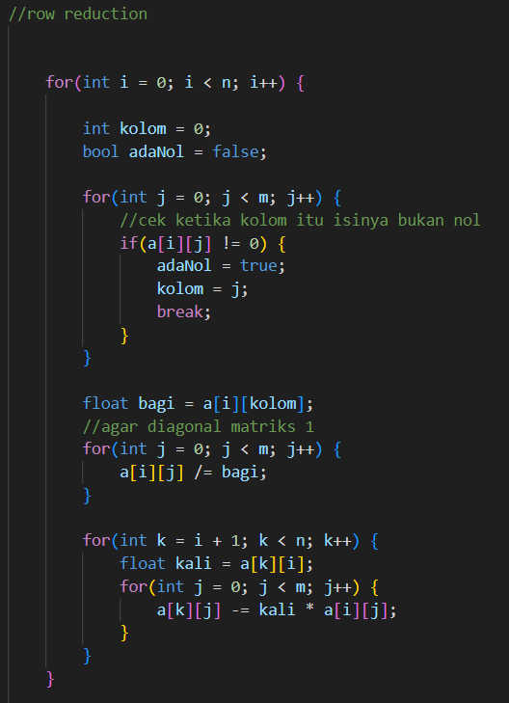
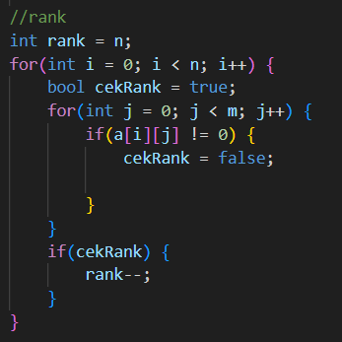
KODE PROGRAM

Slide 12
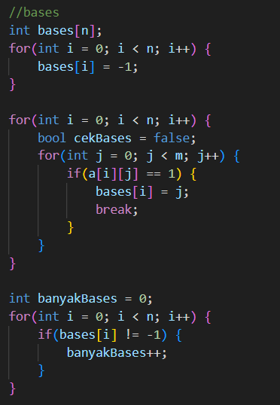
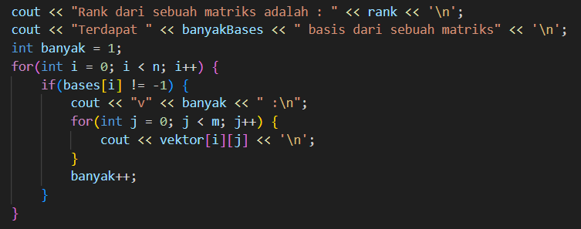
KODE PROGRAM

Slide 13
TAMPILAN PROGRAM
Masukan dimensi sebuah matriks : 3 3
1 2 1
-2 3 0
3 0 3
Rank dari sebuah matriks adalah : 3
Terdapat 3 basis dari sebuah matriks
v1 :
1
-2
3
v2 :
2
3
0
v3 :
1
0
3

Slide 14
PENJELASAN KODE
Input dan Deklarasi
Setiap variabel yang dibuat harus di deklarasikan terlebih dahulu.
Variabel n dan m berfungsi untuk dimensi sebuah matriks.
Array 2D dapat dibuat dengan menggunakan kurung [ ]. Array 2D juga dapat disebut matriks.
Input sebuah variabel akan diinput dengan cin.

Slide 15
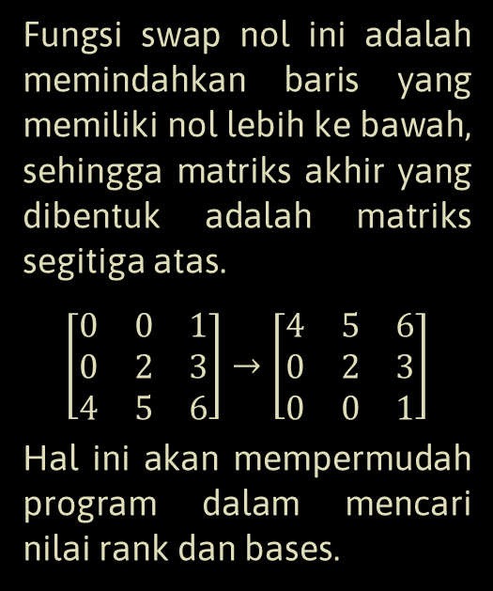
PENJELASAN KODE
Swap Nol
Fungsi swap nol ini adalah memindahkan baris yang memiliki nol lebih ke bawah, sehingga matriks akhir yang dibentuk adalah matriks segitiga atas.
$$\left[\begin{matrix}0 & 0 & 1 \\ 0 & 2 & 3 \\ 4 & 5 & 6\end{matrix}\right]→\left[\begin{matrix}4 & 5 & 6 \\ 0 & 2 & 3 \\ 0 & 0 & 1\end{matrix}\right]$$
Hal ini akan mempermudah program dalam mencari nilai rank dan bases.

Slide 16
PENJELASAN KODE
Row Reduction
Row reduction (reduksi baris), inti dari program ini. Reduksi baris berperan sanagat penting dalam mencari nilai rank dan basis. Cara kerjanya dengan menjadikan baris yang dibawah nya menjadi nol. Sehingga hasil akhir matriks adalah segitiga atas.

Slide 17
PENJELASAN KODE
Mencari Rank
Rank awalnya adalah banyak baris tersebut, tetapi jika bertemu baris yang berisikan nilai nol. Maka rank akan berkurang nilai nya.

Slide 18
PENJELASAN KODE
Mencari Bases
Fungsi ini bertugas sebagai mencari bases serta posisi vektor yang akan di output. Fungsi ini akan mencari nilai 1 disetiap baris yang akan menghitung basis dari matriks tersebut.

Slide 19
PENJELASAN KODE
Output
Program yang telah dijalankan akan mengeluarkan sebuah hasil. Masing-masing dari fungsi yang telah dijalankan Output yang keluar berupa nilai rank, banyak bases, dan vektor dari setiap bases.

